Slide 1
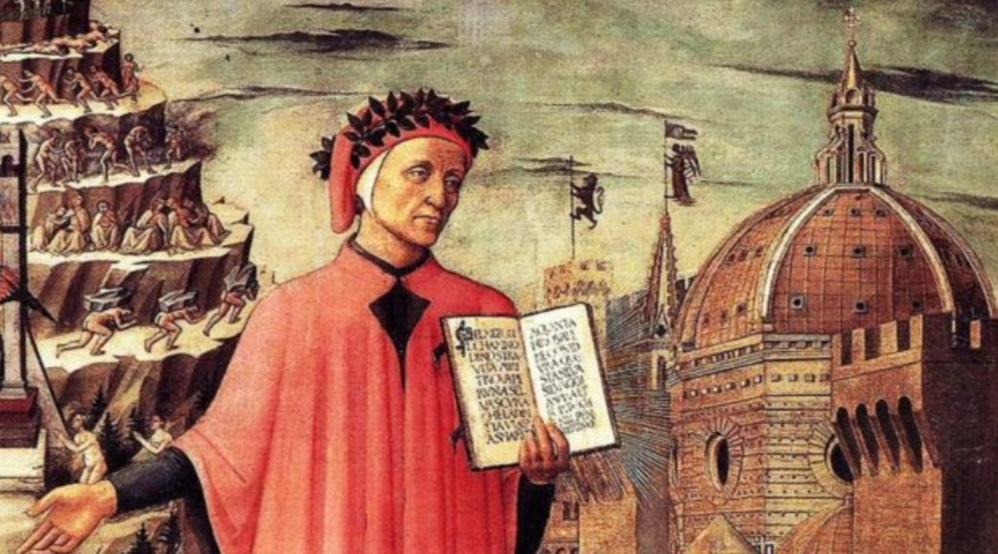
Settecentesimo anniversario dalla morte del Sommo Poeta
25 marzo: DANTEDI’

Slide 2
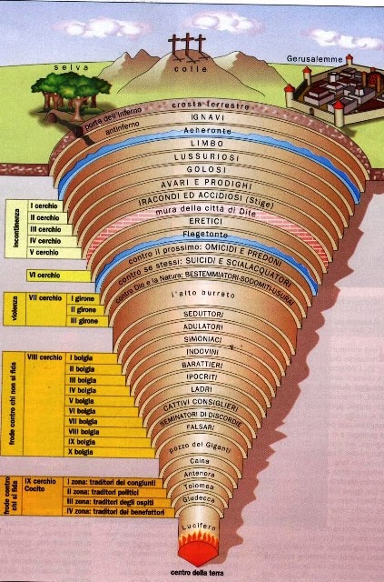
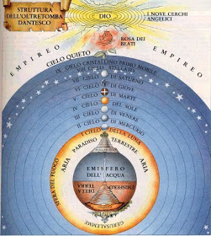
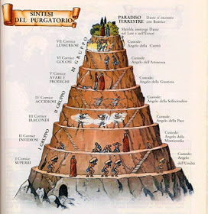
La Divina Commedia e le guide dell’oltretomba
«Nel mezzo del cammin di nostra vita, mi ritrovai per una selva oscura che la diritta via era smarrita…» (Inferno, canto I, vv. 1-3)
Con questi versi Dante inizia la sua Commedia, la narrazione di un viaggio nei tre regni dell’oltretomba: l’INFERNO, il PURGATORIO e il PARADISO.

Slide 3
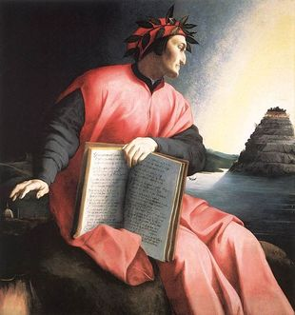
Dante Alighieri
Dante nacque a Firenze nel 1265 da una famiglia della piccola nobiltà cittadina. Fu uno dei maggiori rappresentanti del Dolce Stil Novo. Nella prima parte della sua vita si innamorò di Beatrice Folco Portinari , che cantò nelle sue poesie come la donna angelo. Partecipò alla vita politica di Firenze, animata dagli scontri tra Guelfi Bianchi e Guelfi Neri. Assunse la carica di priore e mentre era a Roma per un incarico politico, i Guelfi Neri , dopo essersi impossessati di Firenze, lo condannarono all’esilio. Da questo momento iniziò per l’autore un periodo difficile, caratterizzato da continui spostamenti di città in città e di amare riflessioni. Morì a Ravenna nel 1321. Ricordiamo che proprio quest’anno cade il settecentesimo anniversario dalla sua morte.

Slide 4
Le opere minori
Fra le opere scritte da dante ricordiamo:
La VITA NOVA: scritta in volgare fiorentino è una raccolta di prosa e poesie in cui racconta il suo amore per Beatrice.
Il Convivio: in lingua volgare è un trattato scientifico-filosofico in cui l’autore invita i lettori a partecipare ad un banchetto di sapienza.
Il de vulgari eloquentia: in lingua latina, è un trattato sull’origine e sull’importanza del volgare italiano.
Il de monarchia: in lingua latina, è un trattato in cui Dante ritiene che sia la figura del papa che quella dell’imperatore siano importanti per l’uomo , in quanto rispettivamente guida spirituale e guida temporale della comunità. Li paragona infatti a due soli che splendono di luce propria.

Slide 5
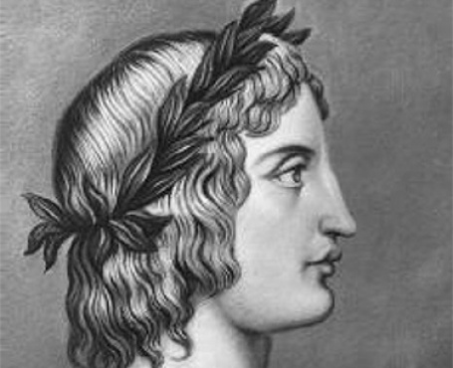
Guida e ispirazione: Virgilio
Virgilio nacque il 15 ottobre 70 a.C. vicino Mantova da un padre piccolo proprietario terriero e da una madre figlia di un famoso mercante. Da giovane frequenta la scuola di grammatica a Cremona, e quella di eloquenza a Roma. Sarebbe dovuto diventare un avvocato, ma la sua timidezza non glielo permise. Infatti, nella sua prima causa come avvocato non riuscì nemmeno a parlare. Nell’Urbe Virgilio conobbe molti poeti e uomini di cultura e si dedicò alla composizione delle sue opere; dopo il 42 a.C. si trasferì a Napoli, dove frequentò la scuola Epicurea di Filodemo e Sirone.
L’epoca in cui visse Virgilio fu caratterizzata da importanti avvenimenti storici: prima lo scontro tra Cesare e Pompeo con la morte di quest’ultimo, poi l’uccisione di Cesare e lo scontro tra Ottaviano e Marco Antonio.
Fra le sue opere ricordiamo: le Bucoliche, le Georgiche e l’Eneide. Grazie al successo delle Bucoliche entrò a far parte del circolo di Mecenate, conobbe Augusto e, con la sua produzione letteraria, collaborò alla diffusione dell’ ideologia politica del princeps. Morì a Brindisi, il 21 settembre del 19 a.C.

Slide 6
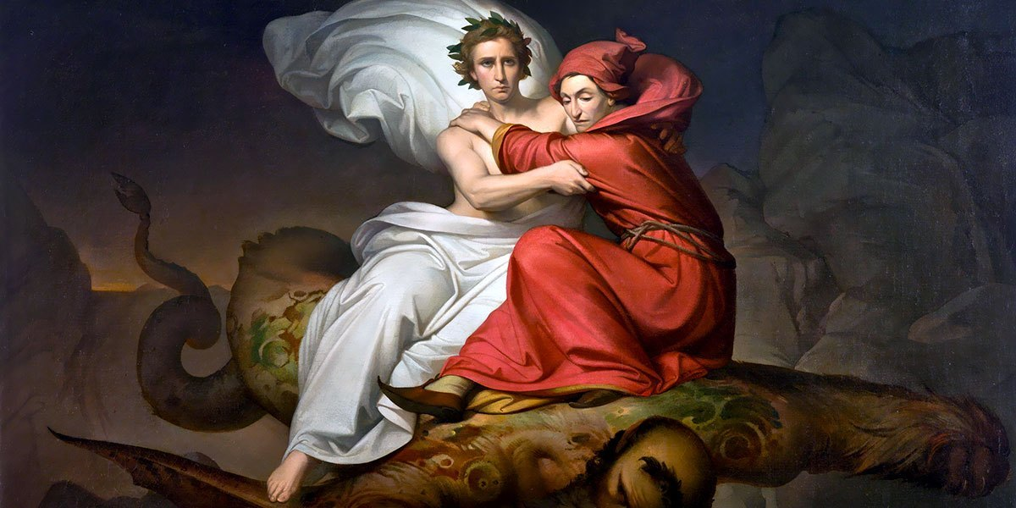
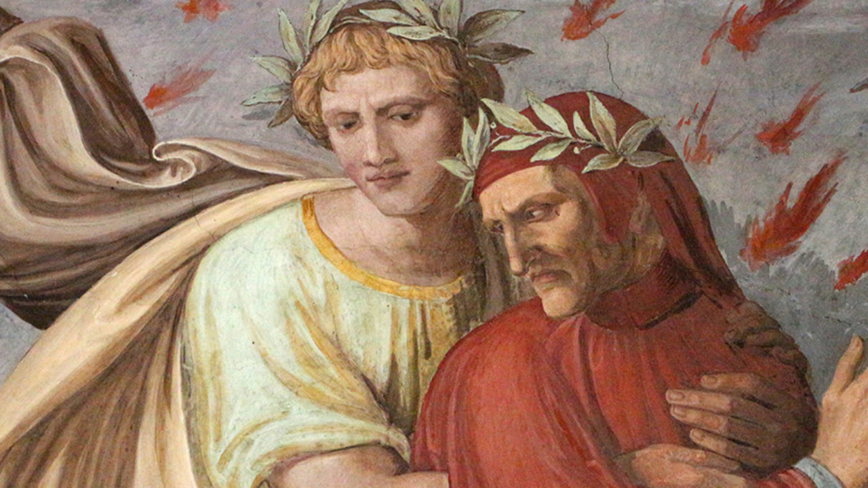
Virgilio e Dante
Virgilio, il principe dei poeti latini, costituì per Dante un importante modello a cui ispirarsi; nella Commedia infatti, si trovano molti riferimenti all’Eneide virgiliana, primo fra tutti il viaggio del protagonista nell’oltretomba. Nel poema dantesco, Virgilio rappresenta l’allegoria della ragione. La sua anima si trova costretta nel Limbo perché è vissuto in epoca antecedente il cristianesimo. Per questo non potrà accompagnare Dante oltre il Purgatorio.

Slide 7
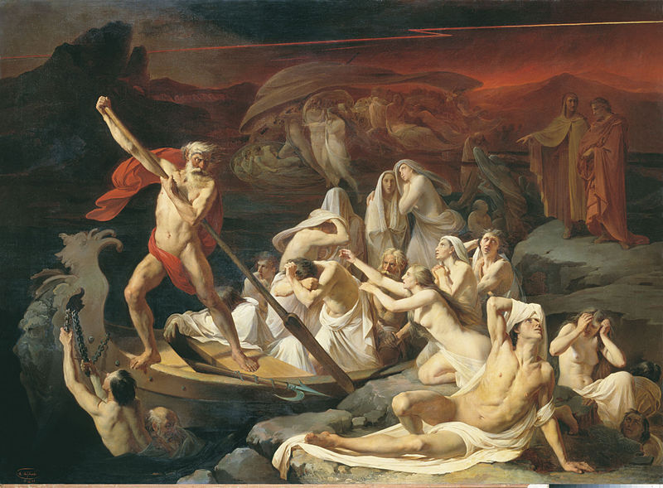
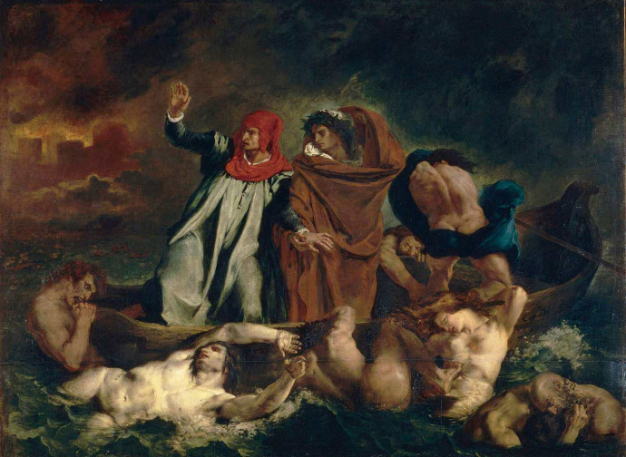
Eneide a confronto con la divina commedia
Caronte, il traghettatore dell’Ade, con la sua imbarcazione, trasportava i defunti all’Inferno al di là del fiume Acheronte. L’episodio dantesco trova un riscontro, spesso letterale nell’Eneide virgiliana, anche per il ritratto del personaggio demoniaco.
Eneide
Divina commedia
«Caronte custodisce queste acque e il fiume e, orrendo nocchiero, a cui una larga canizie invade il mento, si sbarrano gli occhi di fiamma, sordido pende dagli omeri il mantello annodato. Egli, vegliardo, ma dio di cruda e verde vecchiezza, spinge la zattera con una pertica e governa le vele e trasporta i corpi sulla barca di colore ferrigno.» (C.VI, vv.298-304)
“Ed ecco verso noi venir per nave un vecchio, bianco per antico pelo”(Inf. C.III vv.82-84)". Quinci fuor quete le lanose goteal nocchier de la livida palude, che ’ntorno a li occhi avea di fiamme rote.”(Inf. C.III vv. 97-99) “ Caron dimonio, con occhi di bragia loro accennando, tutte le raccoglie; batte col remo qualunque s’adagia.” (Inf. C.III;vv.109-111)

Slide 8
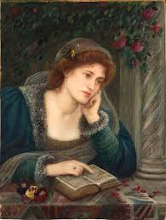
Seconda guida: Beatrice
Beatrice, figlia del banchiere Folco Portinari, abitava nei pressi della casa di Dante. Nacque probabilmente nel 1266. Ancora molto giovane sposò Simone de' Bardi. La fanciulla morì l'8 giugno 1290, probabilmente di parto, lasciando un grande vuoto nel cuore del poeta, nonostante l’avesse vista solo tre volte. Secondo la tradizione, sarebbe sepolta nella chiesa di Santa Margherita de' Cerchi ma è più probabile che le sue spoglie si trovino nel sepolcro dei Bardi nella Basilica di Santa Croce.
Beatrice è vista da Dante come la donna angelo, e nella poesia “Tanto gentile e tanto onesta pare” scrive che “è scesa da cielo in terra a miracol mostrare”. A lei il poeta ha dedicato la “Vita Nova” e nella Divina Commedia la rappresenta come iter ad Deum.

Slide 9
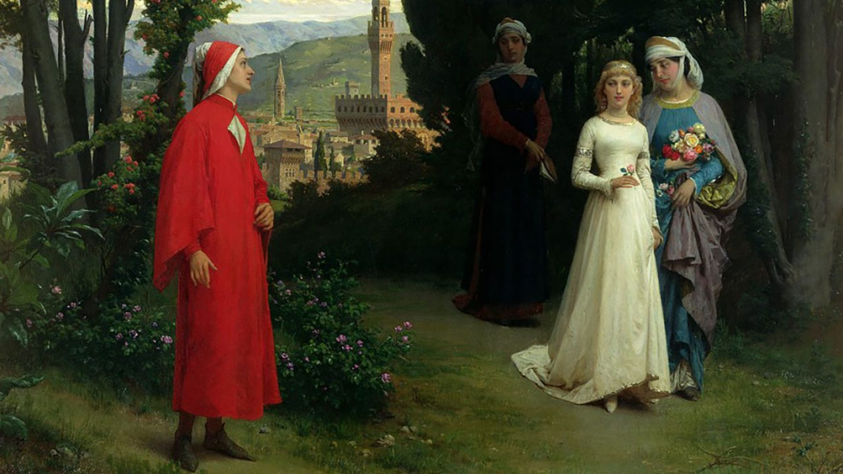
Beatrice e Dante
Giunti nel Paradiso terrestre, Beatrice, dopo essere scesa dalla Candida Rosa, che ha sede nell’Empireo, si sostituisce al poeta latino nel ruolo di guida, attraverso i nove cieli del Paradiso. Rappresentata come la fede, lo accompagna dove la ragione non può arrivare e per questo Virgilio si deve fermare e tornare nel Limbo. La funzione della donna è proprio quella di riportare sulla ‘’ diritta via’’, Dante per poter svolgere il suo compito: quello di indicare all'intera umanità la via per giungere alla salvezza. Giunti nel decimo cielo però, il ruolo di guida , nell’ultimo tratto del viaggio ultraterreno, verrà assunto da San Bernardo di Chiaravalle.

Slide 10
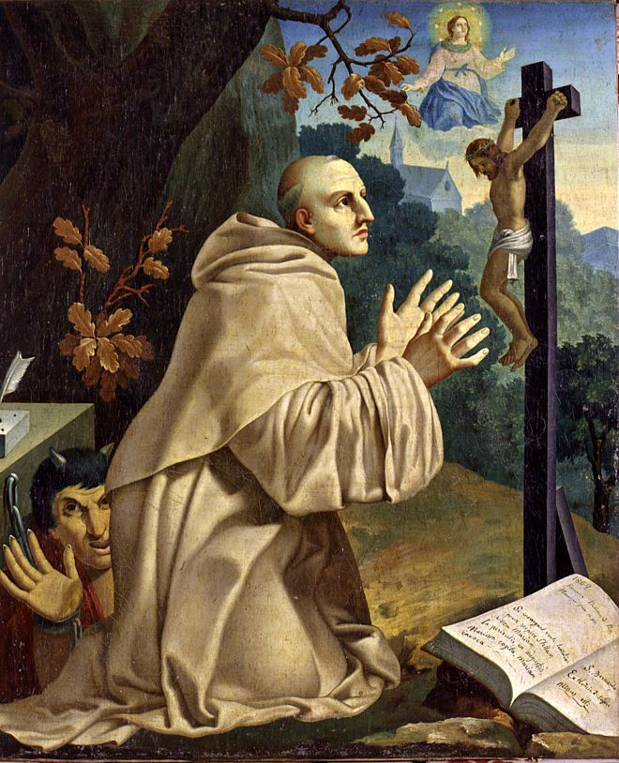
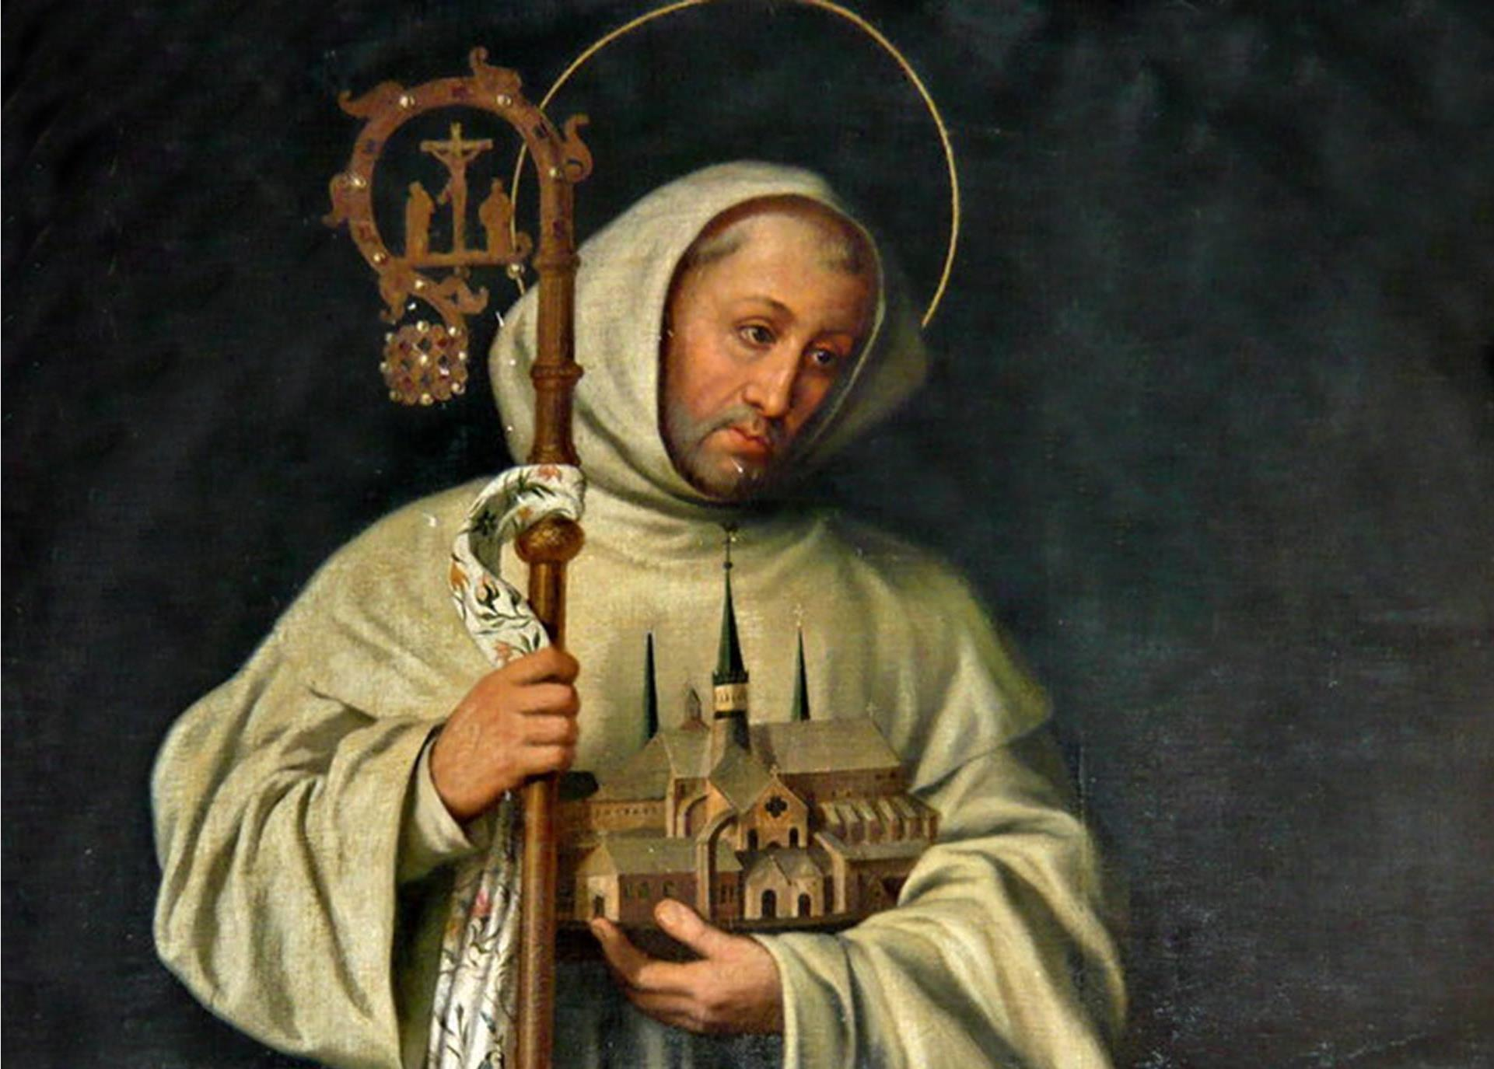
Terza guida: San Bernardo di Chiaravalle
Bernardo di Chiaravalle nacque nel 1090. E’ stato un monaco cristiano, abate e teologo francese dell’ordine cistercense, fondatore dell’abbazia di Clairvaux. Viene venerato come santo da Chiesa cattolica, Chiesa anglicana e Chiesa luterana.
Studiò solo grammatica e retorica. Ritornato nel castello paterno e si ritirò nella casa di Chatillon per condurvi una vita di ritiro e preghiera e, l’anno seguente, si fece monaco nel monastero cistercense di Citeaux. Nel III secolo si trasferì nella regione di Champagne. Morì il 20 agosto 1153 a Ville-sous-la-Ferté.

Slide 11
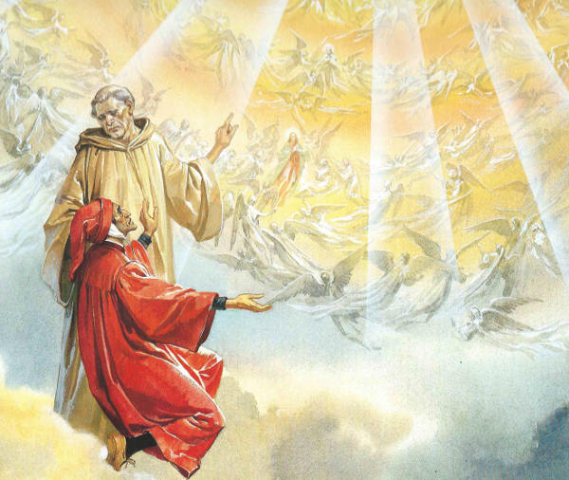
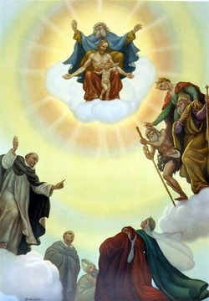
San Bernardo e Dante
Nella Divina Commedia Dante trova San Bernardo in Paradiso di fronte alla Candida Rosa come guida per l’ultima parte del suo viaggio e compare nel Canto XXXI del Paradiso. Dante è stato accompagnato da Beatrice fino all’Empireo. E’ San Bernardo ad accompagnarlo alla visione di Dio.

Slide 12
Realizzato da:
Buffardeci Fabiana
Luca Francesca
III C Secondaria

